Slide 1
캡스톤 디자인Ⅰ
키워드 기반 콘텐츠 큐레이션
지도교수 : 장한얼 교수님
멘토 : 루센트블록 진준호(CTO)
팀명 : HDAM
팀장 : 20181622 송재민
팀원 : 20181617 박재필
20181630 이용경

Slide 2
1
배경 및 필요성
2
캡스톤 디자인 목표
목차
3
키워드 기반 콘텐츠 큐레이션
4
추진 전략 및 계획

Slide 3
PART 1
배경 및 필요성

Slide 4
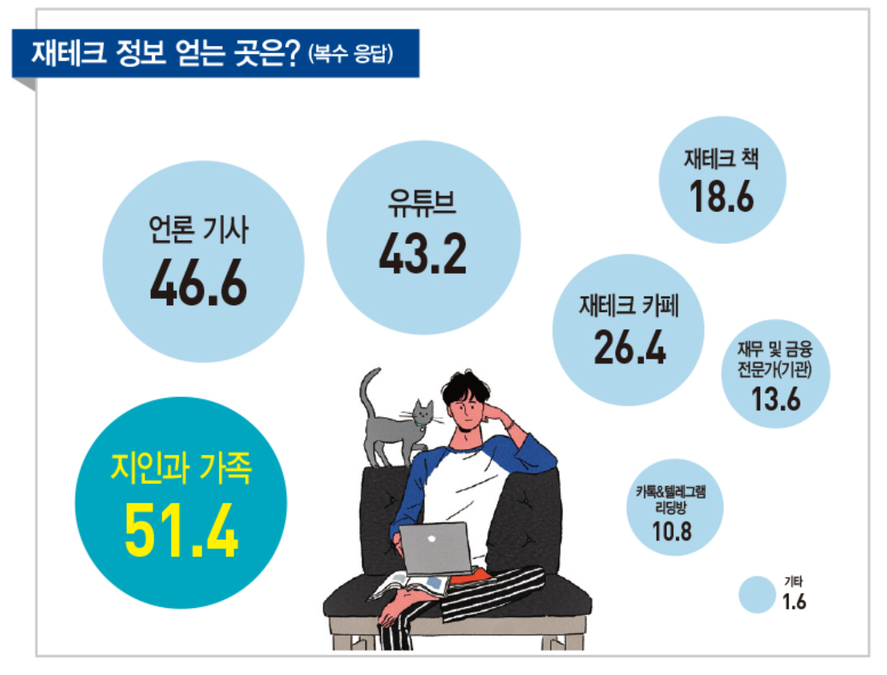

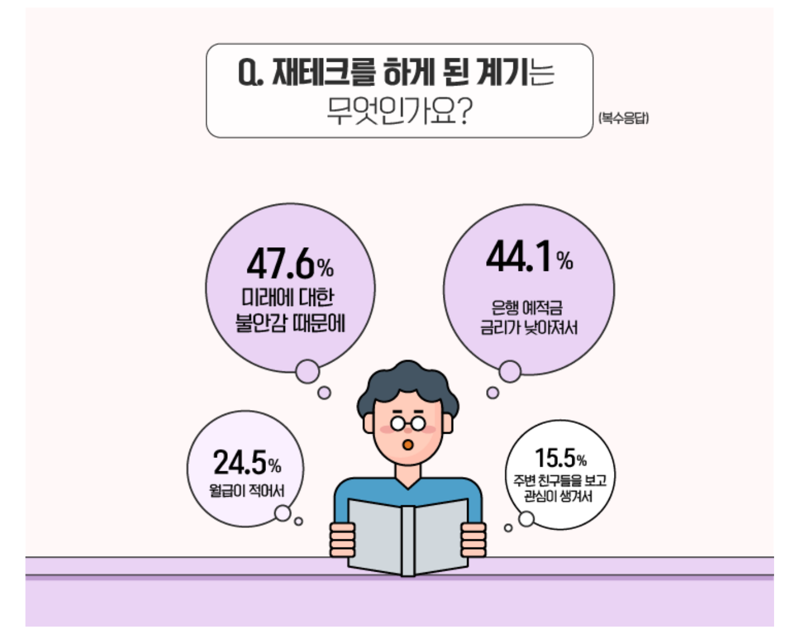
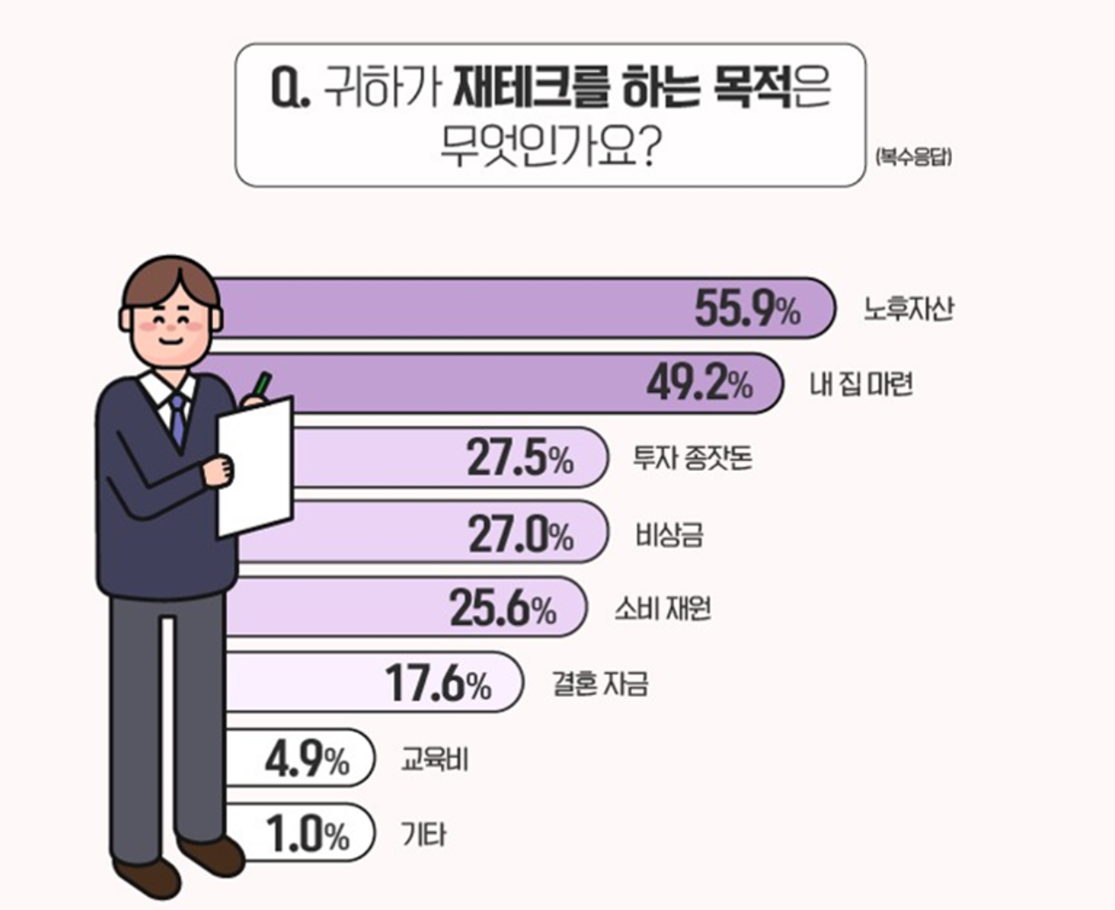
PART 1
배경 및 필요성
출처 : 2022 한국 토익위원회 공식 블로그 제태크 생활 설문조사 : https://www.toeicstory.co.kr/1858

Slide 5
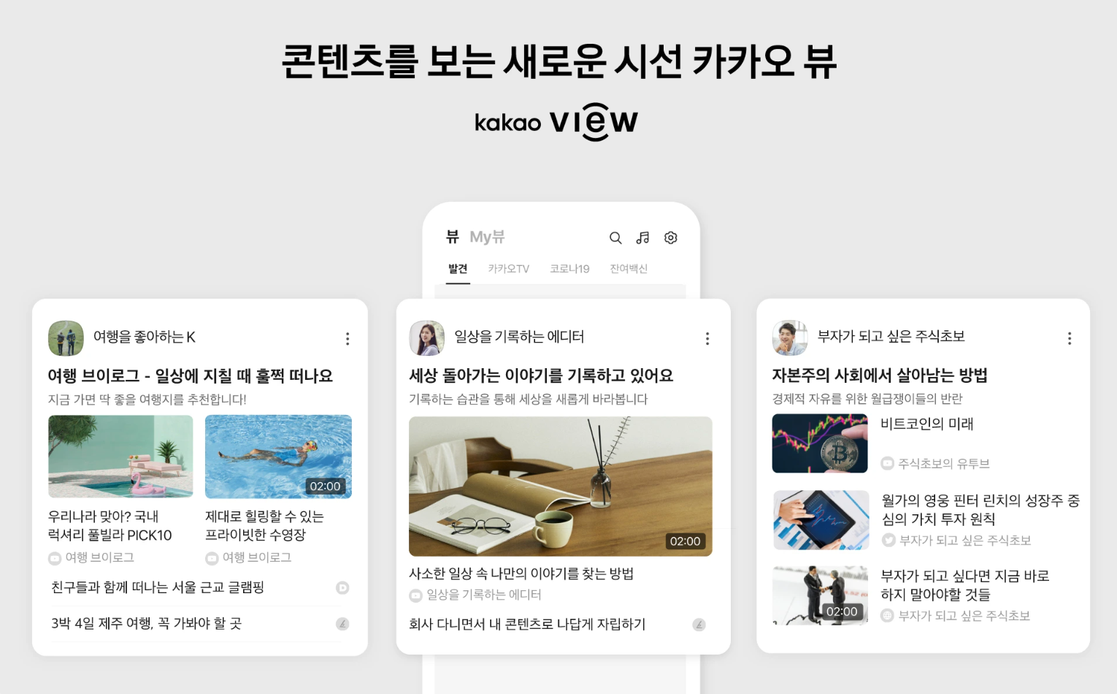
PART 1
배경 및 필요성
컨텐츠 큐레이션
특정 주제나 대상을 위해, 유용하고 흥미로운
컨텐츠를 찾아내고, 선택하며, 공유하는 과정.
많은 양의 정보 중에서 가치가 있는 정보를
선별하고, 쉽게 이용할 수 있도록
제공하는 서비스.
출처 : 카카오뷰 웹페이지

Slide 6



PART 1
배경 및 필요성
자연어 처리
자연어처리(NLP)는 인간의 언어를 이해, 생성,
조작할 수 있도록 해주는 인공지능 (AI)의 분야.
최근 openAI의 chatGPT를 선두로 구글의 Bard
그리고 마이크로소프트의 MS Bing 등이
개발되며 자연어처리의 선두주자에 서있음.

Slide 7
PART 2
캡스톤 디자인 목표

Slide 8
PART 2
캡스톤 디자인 목표
캡스톤 목표
공신력 있는 상위 20개의 언론사를 선별하여 인기 키워드를 기반으로 뉴스 기사를
수집하고, 수집된 기사를 요약하여 사용자에게 웹 형식으로 제공
기대 효과
사용자에게 제공되는 내용은 요약된 내용이므로 중요한 정보만을 제공해
기사를 검색 및 읽는 시간을 줄이고, 기업에 대한 시야를 넓혀
다양한 영역에 투자 가능성을 높일 수 있다.
Notes:
코로나 이후로 많은 사람들이

Slide 9

PART 2
키워드 기반 콘텐츠 큐레이션
정보검색
인기 검색어
어제의 인기 검색어를 기반으로 콘텐츠 추천
사용자 검색어
사용자의 검색어를 기반으로 기사 요약
검색어1
내용 요약…
정보검색
내용 요약…
검색어2
내용 요약…
검색어3
내용 요약…

Slide 10
PART 3
키워드 기반 콘텐츠 큐레이션

Slide 11





PART 3
키워드 기반 콘텐츠 큐레이션
- 키워드 기반 콘텐츠 큐레이션 개요
자연어 처리 모델
모바일 웹으로 큐레이션 된 서비스 제공
키워드 입력
뉴스 크롤링
요약된 텍스트

Slide 12

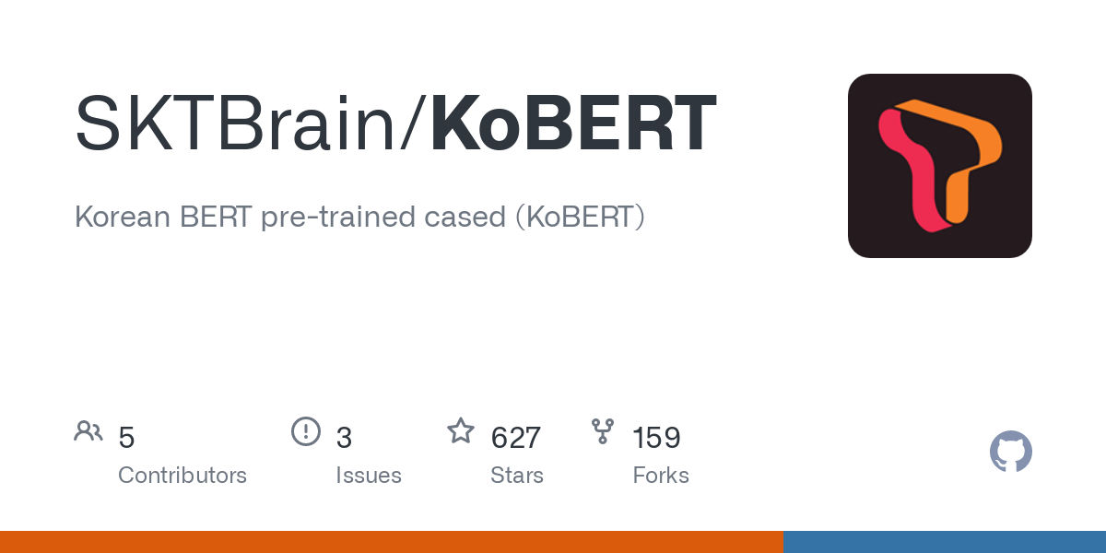





PART 3
키워드 기반 콘텐츠 큐레이션
- 키워드 기반 콘텐츠 큐레이션 사용기술
개발환경 / 언어
라이브러리
NLP 모델
데이터 정제 및 분석에 유용한 파이썬 언어 기반
웹 크롤링 수행 및 텍스트 정제
크롤링 후 정제된 기사 요약 수행

Slide 13
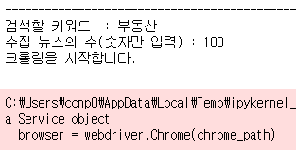
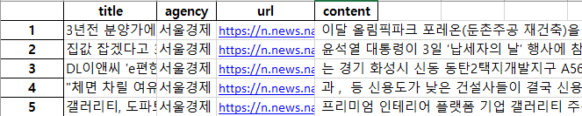
PART 3
키워드 기반 콘텐츠 큐레이션
- 진행 상황
입력 키워드 기반 크롤링 실행
크롤링 후 전처리 된 기사 정보들

Slide 14
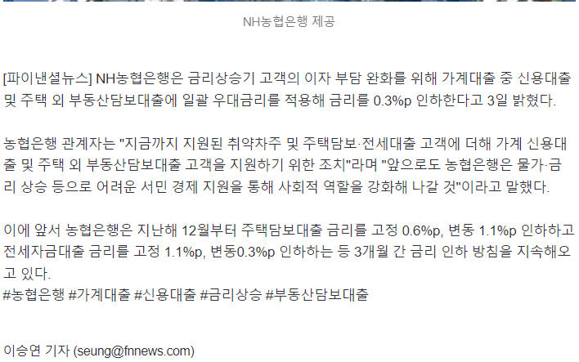
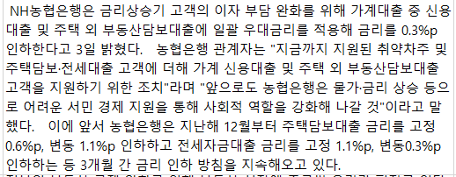
PART 3
키워드 기반 콘텐츠 큐레이션
- 샘플 테스트 결과
텍스트 전처리 전
텍스트 전처리 후

Slide 15
PART 4
추진 전략 및 계획

Slide 16
PART 4
추진 전략 및 계획
- 캡스톤 디자인 수행계획
구분 | 캡스톤 디자인 수행 계획 |  | 캡스톤 디자인
 | 방학 |  |  | 1학기 |  |  |  | 방학
수행 목표 | 12월 | 1월 | 2월 | 3월 | 4월 | 5월 | 6월 | 7월 | 8월
팀 구성 및 주제 선정
크롤링을 통한 데이터 분석
데이터 전처리
NLP 모델링
모바일 웹 제작
테스트 및 유지보수

Slide 17
PART 4
추진 전략 및 계획
- 역할 및 분담
이름 | 역할 및 분담
송재민
이용경
박재필
팀장
네이버 뉴스 콘텐츠 크롤링을 통한 자료수집 및 데이터 전처리
모바일 웹 서비스 관리
팀원
다음 뉴스 콘텐츠 크롤링을 통한 자료수집 및 데이터 전처리
모바일 웹 서비스 관리
팀원
NLP 모델링 기반 콘텐츠 큐레이팅 모델 개발

Slide 18
Q & A

Slide 19
THANK YOU
감사합니다!

